Slide 1
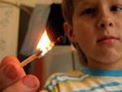
Спички – не игрушки

Slide 4
.

